Slide 1

Power AMC
Notes:
Sources du document : Sybase.com, wikipédia

Slide 2
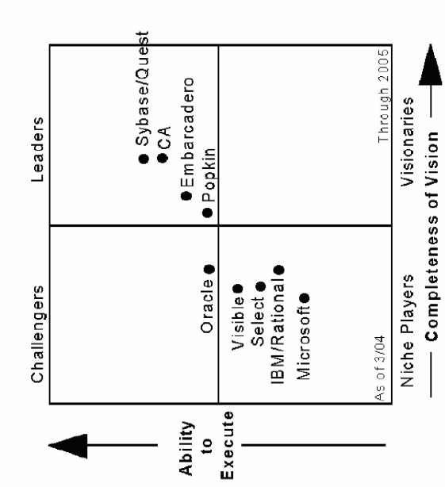
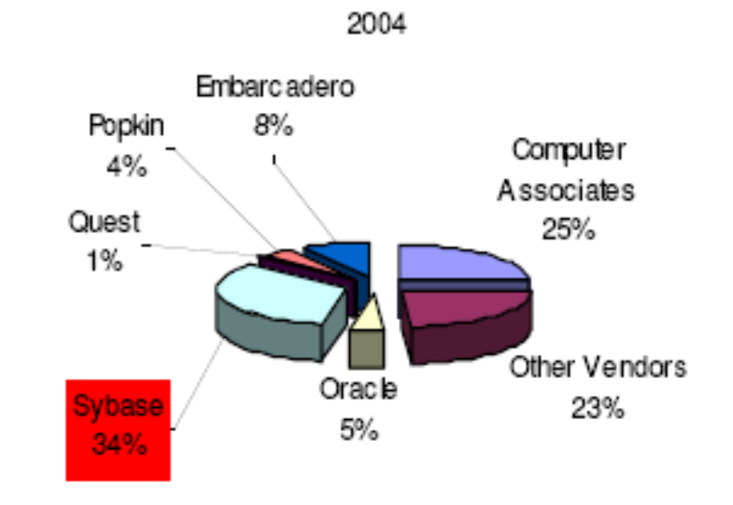
Informations « financières »
Outils de conception de base de données
Prix : Environ 2500€ par licence
Place sur le marché :
  Concurrents :
    Mega Development
    Windev
    Adelia
    Devaki (licence GPL)
Notes:
Une licence hors de prix mais apparemment justifiée, selon les experts des sites de comparaisons, par des performances supérieures à ces concurrents, qui lui restent supérieurs sur le marché grâce des prix très attractifs.
En 2004, Sybase est le leader sur le marché des AGL: 34% du marché.

Slide 3
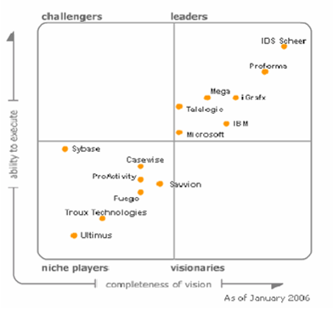
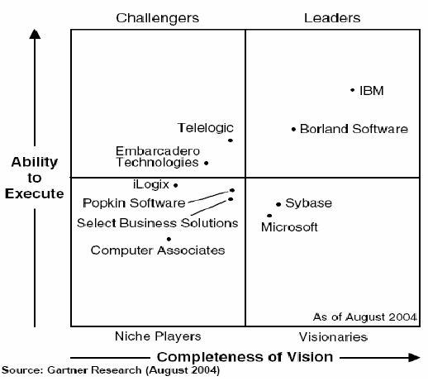
Business Process Analysis
Object-oriented Analysis & Design
Etude sur 268 professionnels et sociétés responsables de SI aux USA
72.9% utilise ou prévoit d’utiliser la Modélisation des Données
41.3% utilise UML et la Modélisation des Données
34.7% utilise la Modélisation des Processus et la Modélisation des Données
Forte demande (43.6%) pour une meilleure collecte et gestion des exigences
Notes:
BPA (Business Process Analysis) est une représentation graphique du marché des éditeurs de logiciel en janvier 2006 en fonction de critère définie par le Gartner Group.
Ici, on remarque que Sybase est dans la catégorie « Niche players » c’est-à-dire que ce fournisseur fournit des solutions à ses clients bien qu’il est du retard par rapport au leader. D’autre part, on constate une régression de la vision de l’entreprise par rapport à 2004.
Sybase est un des concurrents les plus capables (presque un challenger) mais qui apparaît inaperçu sauf pour les connaisseurs. Une analyse approfondie de PowerAMC par le Gartner Group à montré que cet AGL est le leader dans la modélisation objet. Toutefois pour que Sybase soit leader dans le BPA, l’entreprise devrait se mettre plus en avant et fournir un plus grand investissement dans ce secteur.

Slide 4
PowerAMC
Résumé des fonctionnalités
Analyse
Métier
Modèle de Processus Métier
Expertise
Métier
Merise, E/R
MCD
MPD
Extensions
Entrepôts de
Données
UML
cas d’utilisation
activité,
séquence,
classe,
composant
Analyse
&
Conception
Référentiel
Expertise
Informatique
Développement
Structure du SGBD-R
Correspondance relationnel/objet
Support Java, .Net, XML, PB...
Support IDEs & Serveurs d’Apps
Notes:
L’approche métier, développée par de nombreux autres AGL, est ici aussi utilisée afin de permettre de créer les modèles les plus proches de la réalité des affaires. Le référentiel unifié permet de suivre un développement tout au long de l’évolution du modèle.

Slide 5
Principales fonctionnalités de PowerAMC
Modélisation intégrée
Gestion des exigences
Analyse d’impact
Éditeur de correspondance
Modélisation de processus métier
Référentiel d’entreprise
Outils ouvert aux standard et affranchi de la technologie
Génération de code et de documents
Notes:
Les fonctionnalités de PowerAMC sont très variées et représentatives de l’ensemble des besoins de développement actuels. Allant de la gestion des exigences à la génération du code et des documents de travail.

Slide 6
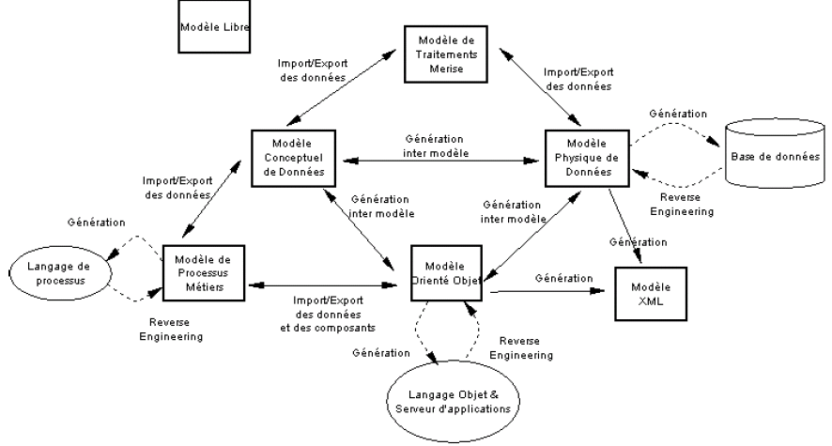
Principales fonctionnalités de PowerAMC
Notes:
PowerAMC permet de construire quasiment n’importe quel modèle à partir des autres. Permettant même de créer le code objet ou le modèle XML correspondant à un MCD.

Slide 7
Modélisation des Données
2 méthodes supportées : Merise et Information Engineering
Les modèles et concepts :
  MCD : Entité, Association, Relation, Information, Héritage ...
  MPD : Table, Colonne, Index, Vue …
  Diagramme multi-dimensionnel : Cube, Mesure, Dimension ...
Notes:
Les méthodes de modélisation des données supportées sont nombreuses. La personnalisation de PowerAMC permet éventuellement de créer ses propres métamodèles à partir des métamodèles existant et de créer ou implémenter dans le logiciel ses propres méthodes d’analyses.

Slide 8
Modélisation UML
Les diagrammes et concepts :
  Diagramme de cas d ’utilisation : Acteur, Cas d ’utilisation, Association, Dépendance, Classes …
  Diagramme de séquence : Objet, Classe, Message, Opération, Acteur …
  Diagramme de classes : Package, Classe, Association, Interface, Généralisation,, Dépendance, Réalisation ...
  Diagramme d ’activité : Début, Fin, Activité, Transition, Synchronisation, Décision, Etat d ’objet …
  Diagramme de composants : Composant, EJB, Dépendance, Généralisation, Interface ...
Notes:
Les diagrammes UML sont présents naturellement, implémentant l’ensemble de la norme UML (1.0)

Slide 9
Modélisation des Processus Métier
Pour analyser et concevoir les Processus métier tels que des processus internes à l ’entreprise, des collaborations B2B …
Le BPM est un modèle conceptuel de modélisation métier
Les concepts :
  Début, Fin, Processus, Flux, Décision, Synchronisation, Unité d ’organisation ...
Notes:
Le Business Process Modeling, ou BPM peut aussi être utilisé dans PowerAMC, lui permettant de s’align sur les nouvelles tendances actuelles de modélisation des processus d’activité et de gestion, ITIL et autres normes du même acabit.

Slide 10
PowerAMC : Modèles
Modèle
Orienté Objet
(MOO)
- Structure de l’application
- Logique Applicative
Code Java, PowerBuilder
C++, IDL Corba, Visual Basic, ...
- Structures de données
- Règles de gestion
Modèle
Conceptuel de Données
(MCD)
Script SQL
- Schéma SGBD
- Dénormalisation
- Optimisation (Index)
- Création du SGBD
Modèle
Physique de Données
(MPD)
SGBD
Génération
Rétro-Conception
Notes:
La génération de code et le rétro-engineering permet de passer d’une vision à une autre, de reprendre en main au niveau conceptuel des modèles déjà implémentés de façon objet, et ainsi de mettre à la portée de chaque niveau de compétence l’analyse du modèle.

Slide 11
Interface : principes généraux
L ’interface utilisateur comprend :
  L’éditeur de diagramme
  L’explorateur d’objets
  Les fenêtres « Résultats » et « Liste de résultats »

Slide 12
Interface : principes généraux
Quelques caractéristiques de présentation
  Paramétrage des barres d ’outils, palettes,
  Préférences d ’affichage et Options de modèle
  « Annuler/répéter » sur plusieurs niveaux
  Courbes de Bézier, Grille
  Fenêtres d ’objets paramétrables (taille, contenu)
  Plusieurs fenêtres ouvertes à la fois
  Choix des éditeurs (texte, code)

Slide 13
Fonctions Standards
Les outils de gestion des modèles
  La vérification des modèles
  La comparaison et la fusion
  Le paramétrage direct de la génération SGBD
  Tables de conversion (nom/code)
  Edition/Exécution de commandes (VBScript)

Slide 14
Fonctions Standards
La gestion des rapports
  Définition de modèles de rapport
  Création de rapports multi modèles
  Document RTF ou HTML
La sauvegarde des modèles
  Fichiers binaires ou XML
  Référentiel
Import / Export XMI pour les diagrammes UML

Slide 15
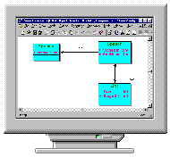
PowerAMC : Référentiel
Fonctionnement autonome
  un modèle PowerAMC = un fichier
Référentiel
  Une base de données centralisée contient l’ensemble des modèles
  Partage d’informations entre les concepteurs
  Organisation et administration du travail d’équipe
  Accès libre au méta modèle

Slide 16
Référentiel
Gestion des versions
Gestion des modèles et stockage d’autres documents
Ré-utilisation des objets
Comparaison/Fusion de modèles
Recherche d’objets

Slide 17

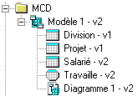
Gestion des versions
Une version est la photographie d'un document à un moment donné
Pour créer une nouvelle version, il faut « geler » la version précédente
Gestion de version au niveau d’un objet

Slide 18
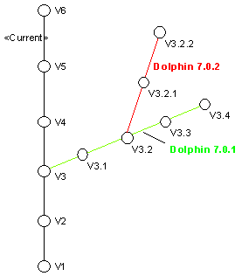
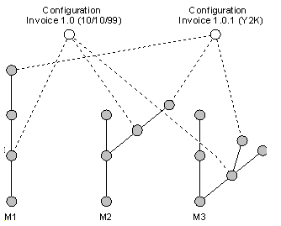
Branche et Configuration
Une branche est une ramification de l'arborescence de versions d ’un document
Une configuration est un ensemble de versions de documents associés pour une utilisation spécifique

Slide 19

PowerAMC : conclusion
Un environnement graphique, simple à utiliser, dédié à la productivité
Les meilleures techniques de modélisation, aujourd’hui et demain
Un référentiel d’entreprise
Une solution pérenne: un outil leader
Un Outil de Conception moderne, prenant en compte les nouvelles architectures, focalisé sur l’alignement Métier - Informatique
Un outil ouvert à toutes les plateformes majeures

